Slide 1
學務處-學生事務說明
學務主任 林岑怡

Slide 2
您的孩子已經會了嗎？
自己吃飯
做簡易家事：
擰乾毛巾(抹布)、掃地、擦桌子、
整理書桌、垃圾分類…
使用蹲式廁所
穿脫制服、運動服
上放學能自己走路回家

Slide 3
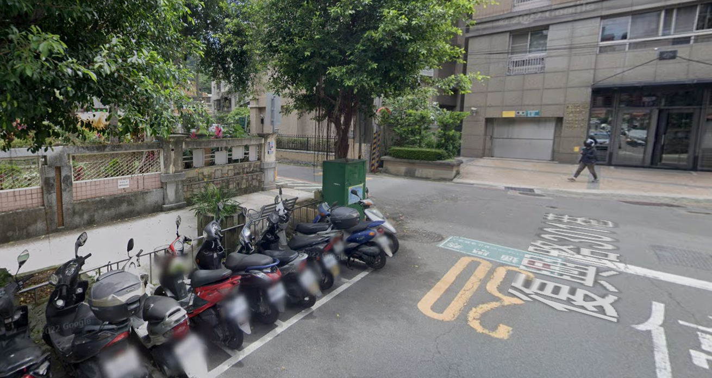
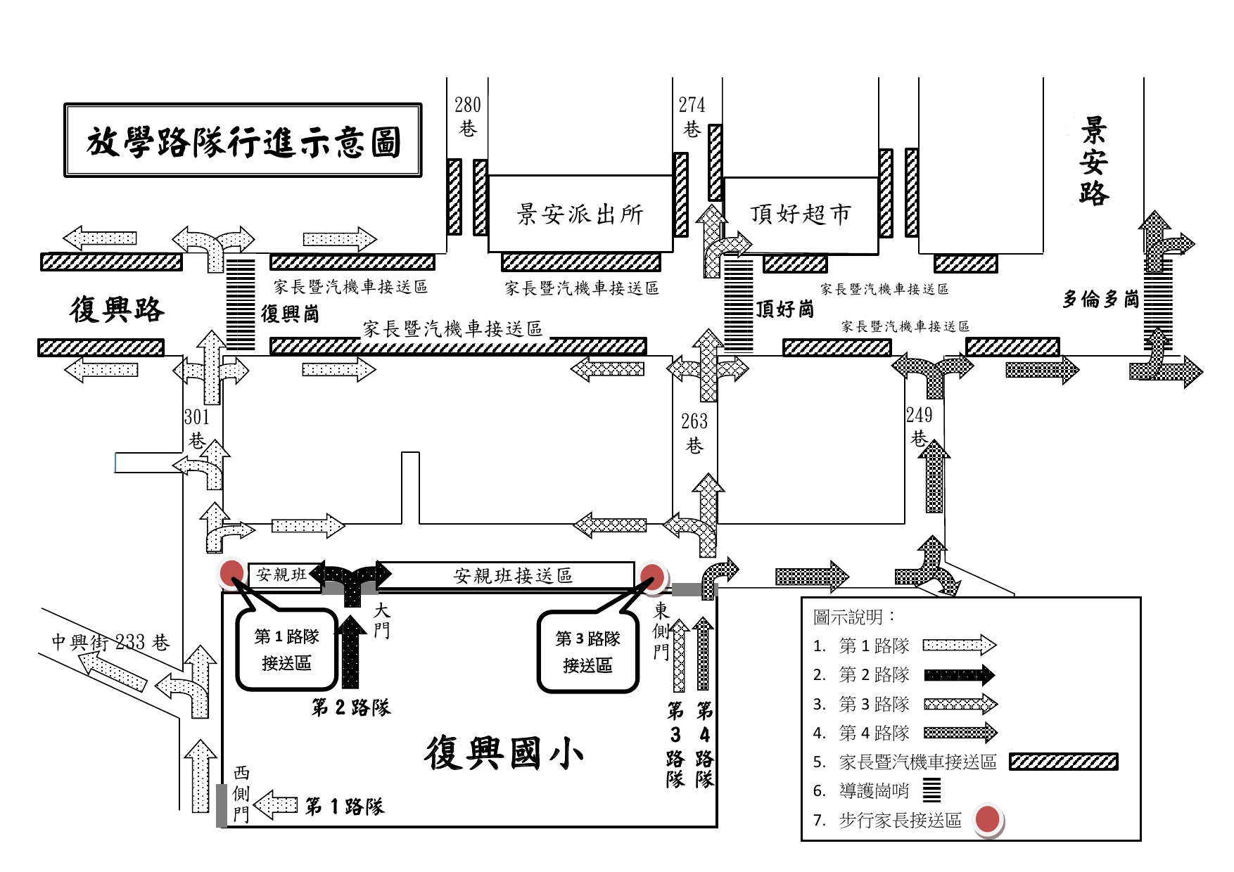
放學接送區
第1路隊接送區
(西側門出校)

Slide 4
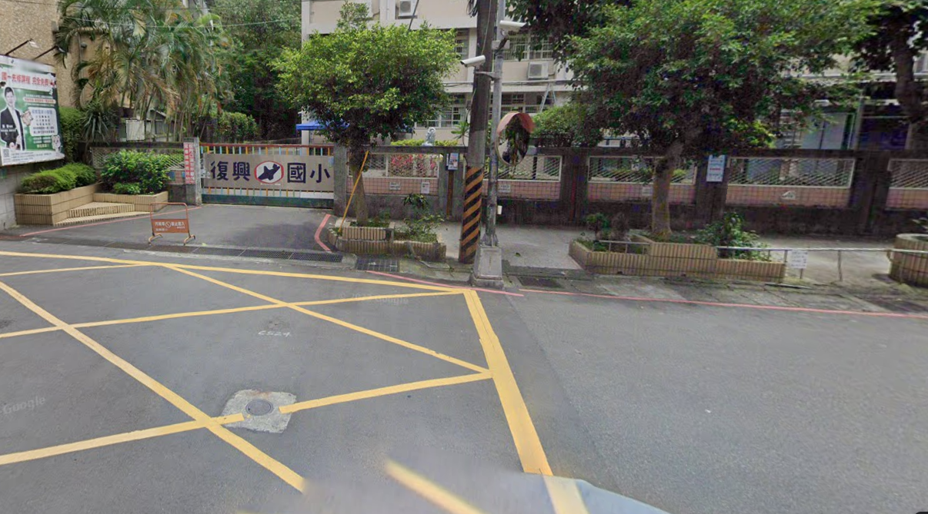
放學接送區
第3路隊接送區
(東側門出校)

Slide 5
交通安全教育
保腦教育
學生乘坐機車須戴安全帽。
走路上學
汽機車停遠一點、小朋友多走一點
雨天備案
在雨天請穿著雨衣，校園內勿撐雨傘。
請務必在學生書包內放置一件雨衣。

Slide 6
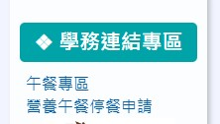
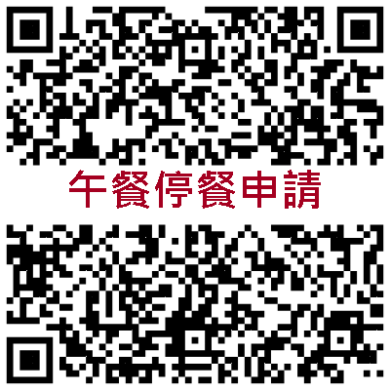
午餐說明
中央餐廚服務廠商：雙翼、上將
供應時間：週二(全部)、其餘(參加課後班)
費用：每餐50元，自備餐具（便當盒、湯碗及湯匙筷）。
如需請假，請於前2天下午4時前進行線上退餐申請。
蔬食日宣導，每月第1個週二為無肉日。
自備愛心便當：學校提供蒸飯設備。
外送便當：11:30-12:00放置警衛室旁的班級籃
請參閱小一新鮮人來上學Q&A

Slide 7
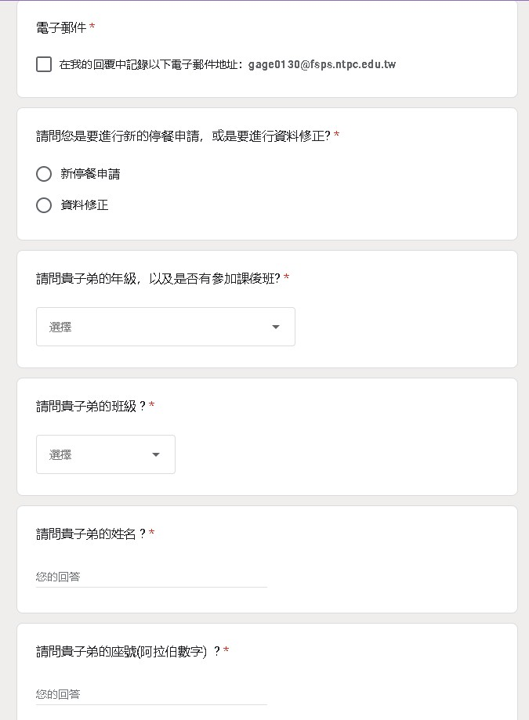
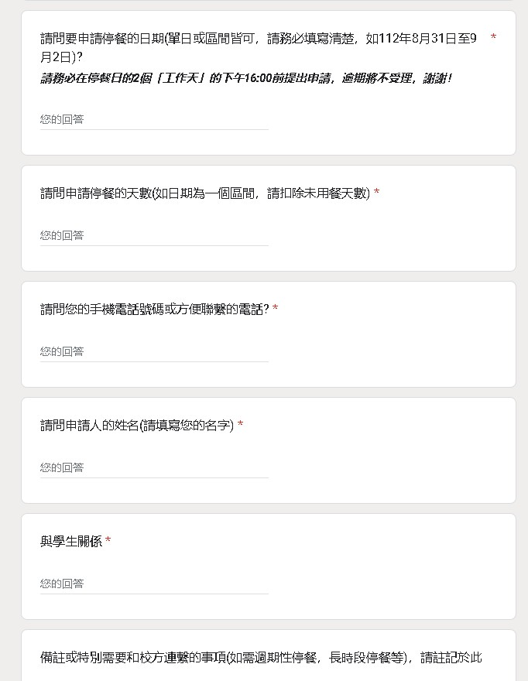

Slide 8
學生請假
請家長手機下載「新北校園通APP」，點選「上課YO」進行線上請假，並通知老師審核假單，假單經校內簽核流程審核完畢後，才算完成請假。
到校後須提早帶回或臨時請假外出，請老師填寫外出單，交回大門警衛室之人員。
超過三天未請假的學生，須通報 中輟系統(由警政機關協尋)。

Slide 9
失物招領
請在外套內領、帽子、便當盒、
水壺、文具盒、學用品等
寫上「姓名」，以便撿獲歸還。
至學務處(含線上)認領。
未領回之物品，
保管一個月後將另行處理。
https://sites.google.com/fsps.ntpc.edu.tw/gto-lost

Slide 10
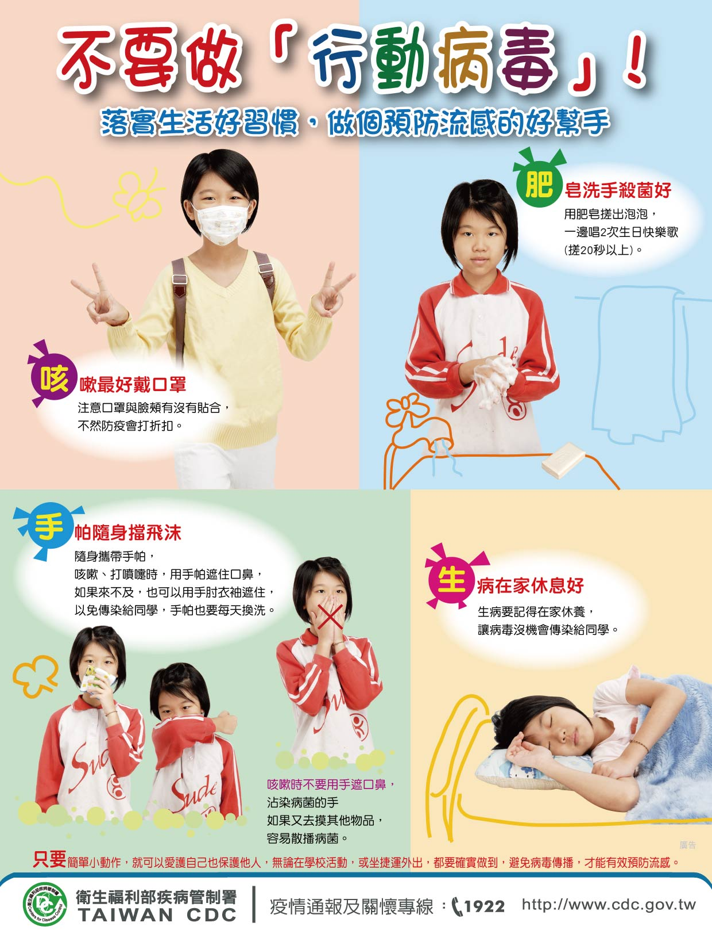
A流、腸病毒與新冠，請主動告訴老師， 進行責任通報。

Slide 11
視力保健
近視是
長期過度、近距離、連續用眼
造成的眼球異常生長病變。
用眼距離過近
（尤其是30公分內）
是造成近視的最關鍵原因。

Slide 12
視力保健
3010--用眼30分鐘，要休息10分鐘。
閱讀、寫字坐姿要端正(眼睛與書面保持35公分以上的距離)。
3.戶外活動120分鐘
4.戶外活動護眼-紫外線有礙視力，戶外活動可戴帽子或抗UV的太陽眼鏡。
5.定期(半年)到眼科診所檢查視力

Slide 13
陪伴孩子成為更好的自己！

